Slide 1
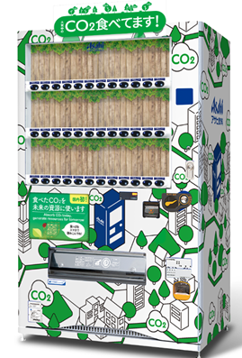
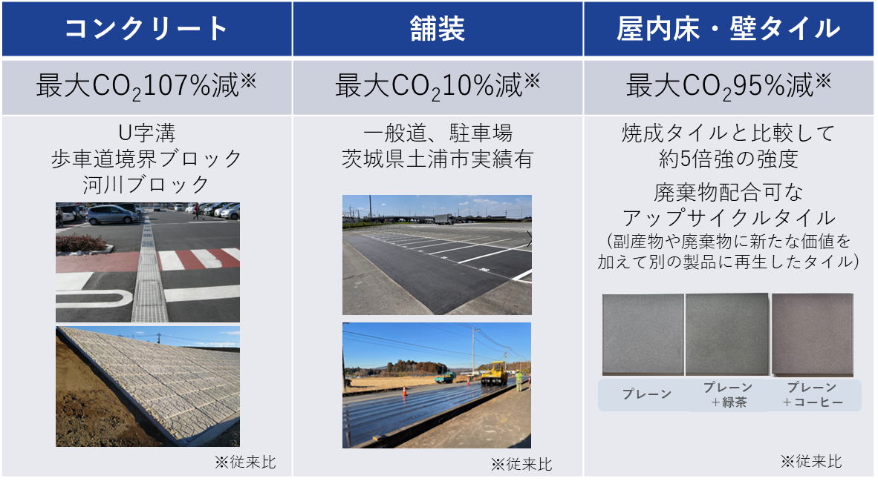
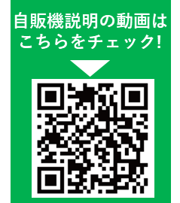

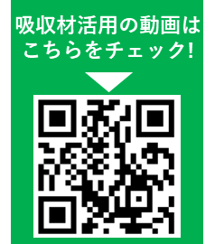
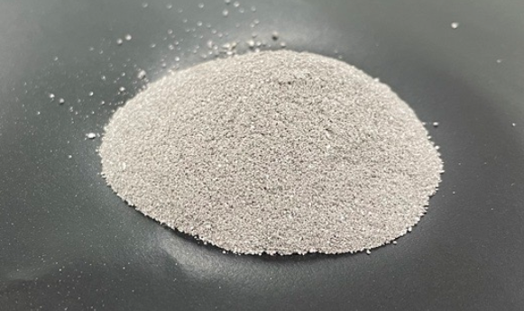

おおさかカーボンニュートラルビジネスネットワーク会員企業
CO2
回収
  CO₂を食べる自販機と
  カーボンリサイクル
会社名
アサヒ飲料株式会社
本社・大阪の拠点
本社：東京都墨田区、近畿圏本部：大阪市北区
会社
紹介
アサヒ飲料株式会社は、将来世代にワクワクと笑顔をつなげていくための活動「100 YEARS GIFT（100年ギフト）」を行っています。その一環として、庫内にCO₂吸収材を搭載し、稼働に合わせて大気中のCO₂を吸収する国内初の自動販売機を開発しました。
技術
詳細
特許第7282338号
CO₂吸収材は協力会社で製品製造時に発生する副産物を活用しており、自動販売機に搭載することで稼働電力由来のCO₂排出量の最大20％を吸収します(林齢56-60年のスギの木約20本分に相当)。吸収したCO₂は、コンクリートやタイルなどの原料に活用し、CO₂を閉じ込めた建材として再利用されます。CO₂を循環させる仕組みを構築し、脱炭素社会の実現を目指してまいります。
期待する技術の活用方法・連携先
問い合わせ先
CO₂吸収材を活用した低炭素なタイルやコンクリート2次製品のスペックイン・社会実装
建築・土木系事業者様、都市開発関連事業者様
大阪府商工労働部成長産業振興室
産業創造課グリーンビジネスG
〒559-0855
大阪市住之江区南港北1-14-16
大阪府咲洲庁舎25階
TEL：06-6210-9484
メールアドレス：green@gbox.pref.osaka.lg.jp
令和７年７月９日時点

Slide 2
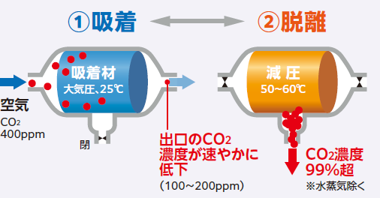
おおさかカーボンニュートラルビジネスネットワーク会員企業
CO2
回収
e-methane製造に向けた大気からの直接CO2回収技術の開発
会社名
大阪ガス株式会社
本社・大阪の拠点
大阪市
会社
紹介
Daigasグループは1905年にガスの供給を開始しました。エネルギー事業で培ったお客さまや地域とのつながりを源泉に、事業領域を拡大し、多様な商品・サービス・ソリューションを提供する企業グループに発展してきました。
技術
詳細
e-メタンの原料となるCO2は、将来的にはバイオマス由来や大気からの低濃度CO2の回収（DAC）の重要性が高まると考えられます。
所要エネルギー[GJ/t-CO2]削減に向け、①高いCO2吸着量 ②低温再生 ③高耐久性 を有するDAC用吸着材の開発を進めています。
■ラボ機での実証
・減圧下～60℃の低
温の加熱で再生
・99vol% 以上の高濃
度CO2回収を確認
期待する技術の活用方法・連携先
問い合わせ先
吸着材の性能向上による所要エネルギー5GJ/t-CO2を目指し、社外パートナーと共同でスケールアップ実証に向けた省エネルギープロセスの開発を進めていきます。
大阪府商工労働部成長産業振興室
産業創造課グリーンビジネスG
〒559-0855
大阪市住之江区南港北1-14-16
大阪府咲洲庁舎25階
TEL：06-6210-9484
メールアドレス：green@gbox.pref.osaka.lg.jp
令和７年５月９日時点

Slide 3
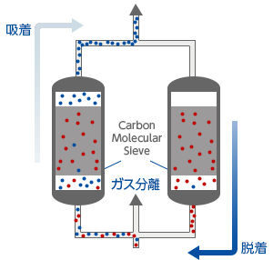
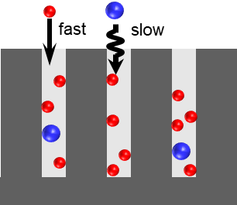
おおさかカーボンニュートラルビジネスネットワーク会員企業
CO₂
分離
CO₂を選択的に吸着する
高性能分子ふるい炭素
会社名
大阪ガスケミカル株式会社
本社・大阪の拠点
大阪市
会社
紹介
大阪ガスケミカル株式会社は活性炭およびその加工品をワンストップで供給する活性炭総合メーカーです。1937年から活性炭の製造、販売を開始し、現在は世界トップクラスのグローバル活性炭メーカーとして優れた製品を100か国以上に供給しています。
技術
詳細
高度な細孔制御技術を駆使し、バイオガスなどのCO₂とCH₄の混合ガスからCO₂を優先的に吸着する分子ふるい炭素を開発、さらにCO₂とN₂とCH₄の混合ガスから1段階でCH₄を回収可能な分子ふるい炭素を開発しました。
バイオガス精製において90%以上の回収率で高純度(95%以上)のCH₄が得られます。海外では都市ガス等に利用されています。
脱着ガスはCO₂濃度が高いため、CO₂回収・利用における高純度化プロセスへの負荷を低減可能です。
バイオメタン(CH₄濃度95%以上)
分子
ふるい炭素
CO₂
脱着ガス
(CO₂リッチ)
CH₄
バイオガス
(CO₂ + CH₄)
分子ふるい炭素による
吸着速度の差を利用した分離
Small
(CO₂)
Large
(CH₄)
期待する技術の活用方法・連携先
問い合わせ先
バイオガスからの高純度CH₄製造プロセスに活用可能です。蒸留では分離困難なオレフィン/パラフィン分離、ブタジエン異性体分離にも応用が期待されます。
大阪府商工労働部成長産業振興室
産業創造課グリーンビジネスG
〒559-0855
大阪市住之江区南港北1-14-16
大阪府咲洲庁舎25階
TEL：06-6210-9484
メールアドレス：green@gbox.pref.osaka.lg.jp
令和８年８月１８日時点

Slide 4
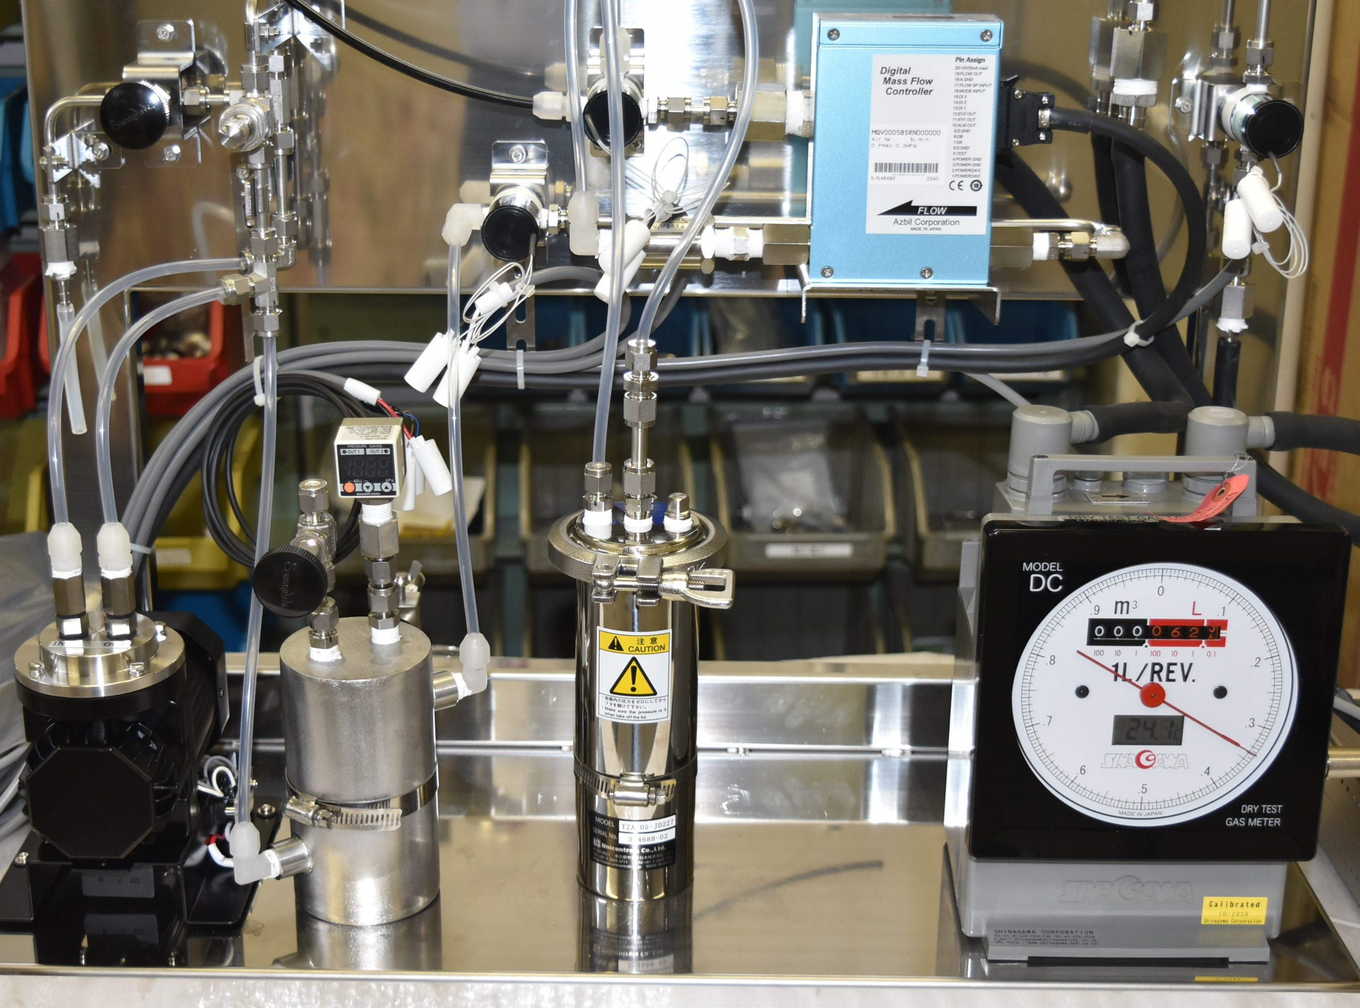
おおさかカーボンニュートラルビジネスネットワーク会員企業
CO2
回収
CO2ガス回収、差圧評価技術
会社名
株式会社 北浜製作所
本社・大阪の拠点
本社：大阪市中央区
会社
紹介
株式会社北浜製作所は、分析機器・工業計器の専門商社で得た商品技術力を活かした特注システムをベースにさまざまな製品を開発・製造をしております。この経験からSDGｓに対応した特異性のある開発設計のノウハウをご提供します
技術
詳細
事例紹介
マスフロー制御、流路制御、データの取得を行います。
ガス捕集関連実験装置
①マスフローコントローラー
②積算流量計
③電磁バルブ
④小型デジタル圧力計
⑤各種タンク
①
③
④
⑤
②
・CN関連事例一覧(概要)
差圧性能評価装置
ガス分離評価装置
ガス供給装置
触媒反応装置
CO2吸着試験装置
北浜製作所の技術力
ガス・液体の流体・流量制御
温度監視、圧力監視(差圧演算)、流量監視
期待する技術の活用方法・連携先
問い合わせ先
活用方法
原理実験からプラントモデルまでのエンジニアリング
連携先
コア技術を持たれている企業
(特殊な)センシング技術をお持ちの企業
流体制御で困られている企業
大阪府商工労働部成長産業振興室
産業創造課グリーンビジネスG
〒559-0855
大阪市住之江区南港北1-14-16
大阪府咲洲庁舎25階
TEL：06-6210-9484
メールアドレス：green@gbox.pref.osaka.lg.jp
令和７年５月２日時点

Slide 5
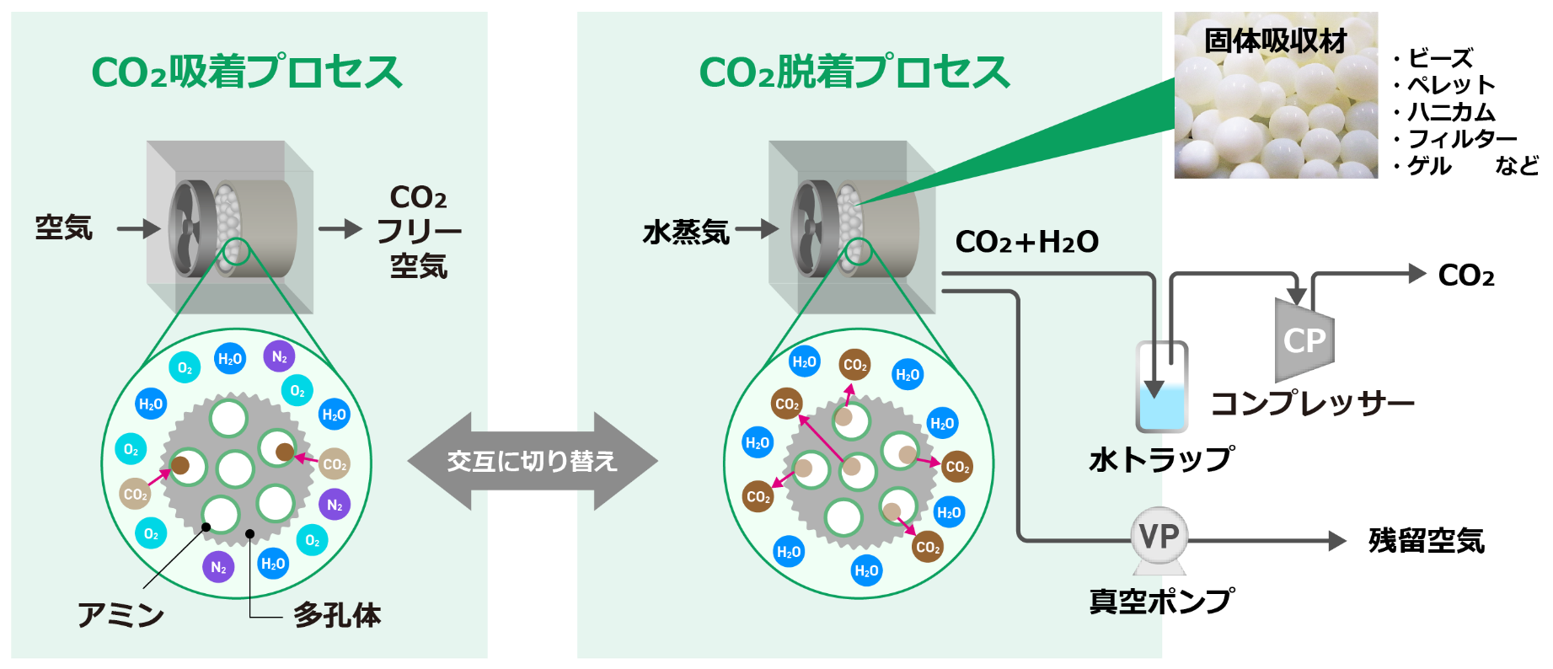
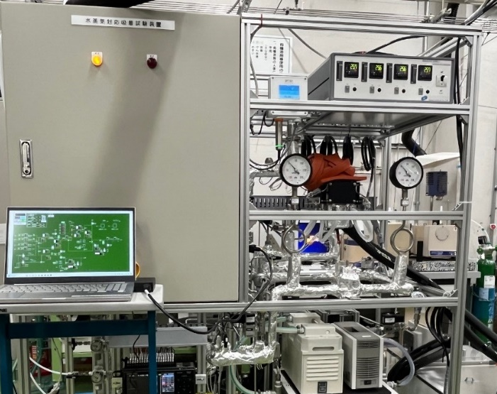
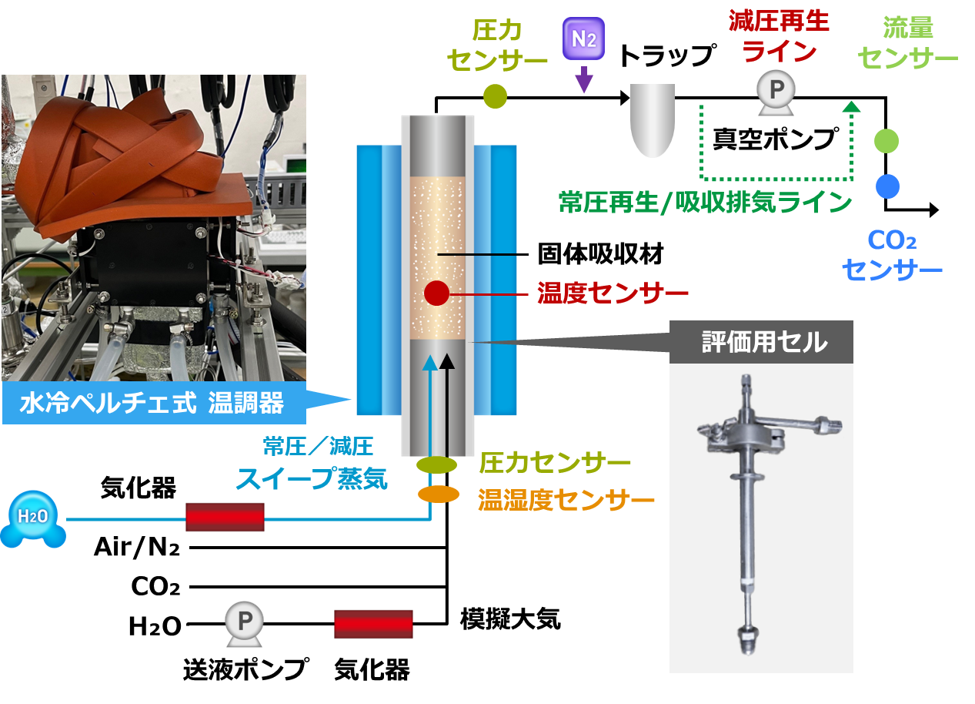
おおさかカーボンニュートラルビジネスネットワーク会員企業
CO2
回収
CO2吸収剤の開発・導入を加速する実用性能評価サービス
会社名
株式会社ＫＲＩ
本社・大阪の拠点
本社：京都市下京区、大阪拠点：大阪市此花区
会社
紹介
KRIは研究・調査・評価試験のアウトソーシング企業です。CO2の回収から燃料・化学品への触媒変換、炭素固定までを取扱うCCUS技術において、実験室スケールの評価試験から実証スケールの設計・経済性評価まで、要素技術の社会実装に貢献いたします。
技術
詳細
DACプロセスのイメージ
大気中からCO2を回収するDAC技術向けの固体吸収剤を、小規模ながら実用条件で性能評価する技術を確立しています。ほかにも分離膜や液体吸収法など様々なCO2回収技術の評価実績を有しています。
評価試験装置の図
期待する技術の活用方法・連携先
問い合わせ先
・高度な評価技術でCO2固体吸収剤の研究開発を加速します。
・CO2回収技術の導入を、実証試験やフィジビリティスタディを通じてお手伝いします。
大阪府商工労働部成長産業振興室
産業創造課グリーンビジネスG
〒559-0855
大阪市住之江区南港北1-14-16
大阪府咲洲庁舎25階
TEL：06-6210-9484
メールアドレス：green@gbox.pref.osaka.lg.jp
令和８年６月５日時点

Slide 6
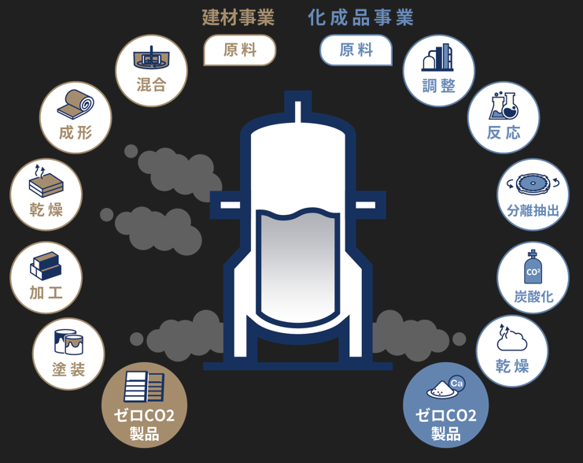
おおさかカーボンニュートラルビジネスネットワーク会員企業
CO2
回収
製造工程から排出したCO2を固定化した
CO2固定化建材
会社名
神島化学工業株式会社
本社・大阪の拠点
大阪市
会社
紹介
1917年に創業、無機化学の分野で発展を遂げてきた企業です。建材事業では住宅/店舗用の外装材や高層ビル用の耐火パネルを製造販売。化成品事業では医療・食品等様々な用途へ海水由来のマグネシウム化合物を製造販売。近年では独自の技術を用いた高品質の透明セラミックスをレーザー核融合発電等に提供しています。
技術
詳細
製造工程からの排ガスCO2を回収、アルカリ廃棄物と反応させ生成された炭酸化合物を建材の原材料として利用するCO2リサイクル製造プロセス。長年の研究開発で培われた炭酸化合物の「粒形・粒径コントロール技術」がこの当社独自の取り組みを支えています。2026年より製品を順次CO2固定化建材に切替、2030年には工場製造時CO2排出ゼロを目指します！
期待する技術の活用方法・連携先
問い合わせ先
環境保護を意図される設計・建築業者様へのCO2固定化建材での貢献。
将来的には環境保護を意識される製造業様への技術提供。
当社技術は地球環境保護に寄与します。
大阪府商工労働部成長産業振興室
産業創造課グリーンビジネスG
〒559-0855
大阪市住之江区南港北1-14-16
大阪府咲洲庁舎25階
TEL：06-6210-9484
メールアドレス：green@gbox.pref.osaka.lg.jp
令和８年１月５日時点

Slide 7
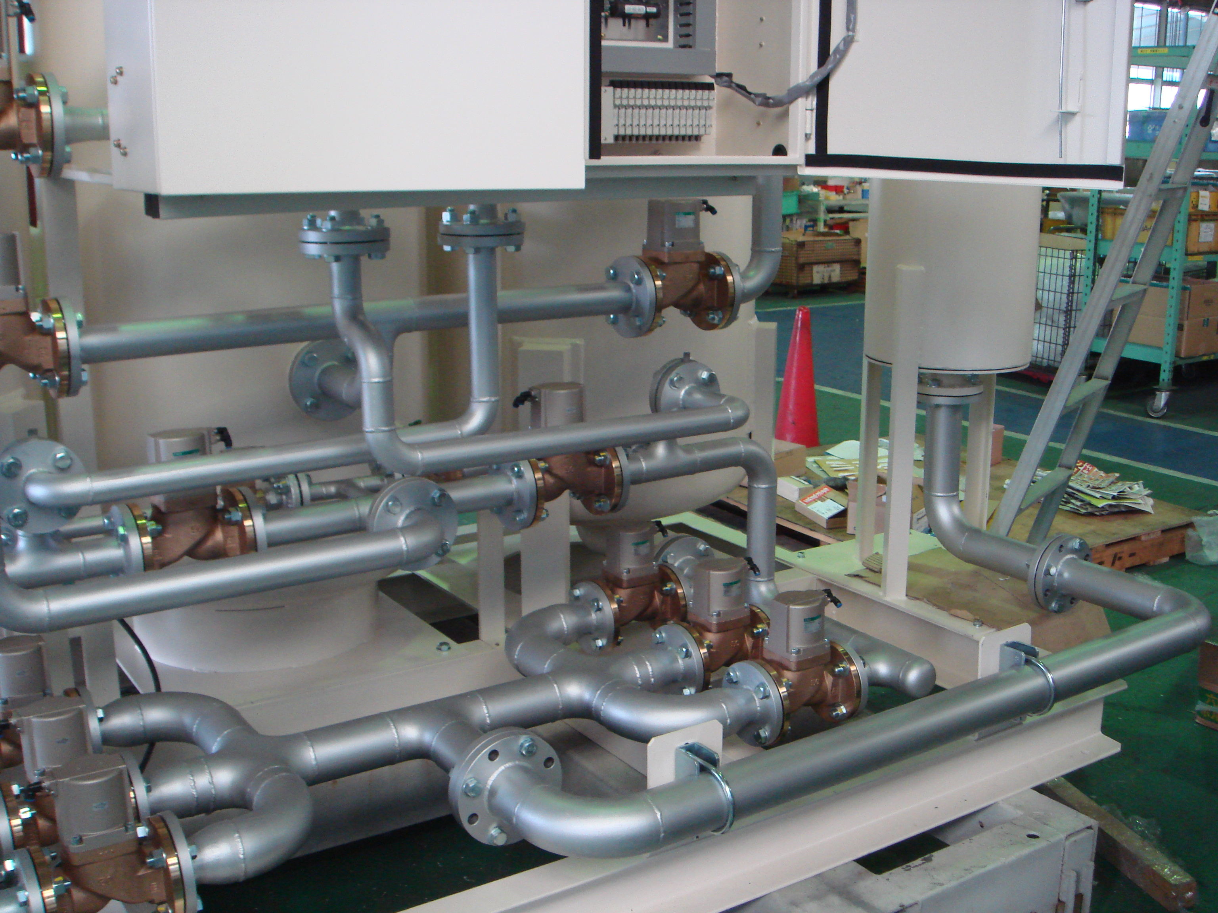
おおさかカーボンニュートラルビジネスネットワーク会員企業
CO2
回収
物理吸着を利用した排ガスからのCO2回収と装置パッケージ化
会社名
山陽電子工業株式会社
本社・大阪の拠点
岡山県岡山市
会社
紹介
医療機器メーカーですが、物理吸着を利用して空気中から酸素や窒素を取り出すガス発生装置の設計・製作・保守を行っています。これら装置のパッケージ化（コンテナへの組込み）ができることから、CO2回収装置のコンテナへの組込みに取り組んでいます。
技術
詳細
【特長】
・装置本体、圧力容器、配管、電気制御・ソフト等
コンテナ組込みに関わる設計が可能。
・コンテナと床が分離可能で機器据え付けが容易。
・コンテナ含め、装置性能調整、品質検査も可能
であることから、お客様のご負担を軽減。
期待する技術の活用方法・連携先
問い合わせ先
・CO2回収装置に限らず、水素、
メタン生成装置にも応用可能。
・可搬型なので海外輸出も視野に
入れることが可能。
大阪府商工労働部成長産業振興室
産業創造課グリーンビジネスG
〒559-0855
大阪市住之江区南港北1-14-16
大阪府咲洲庁舎25階
TEL：06-6210-9484
メールアドレス：green@gbox.pref.osaka.lg.jp
令和７年７月１８日時点

Slide 8
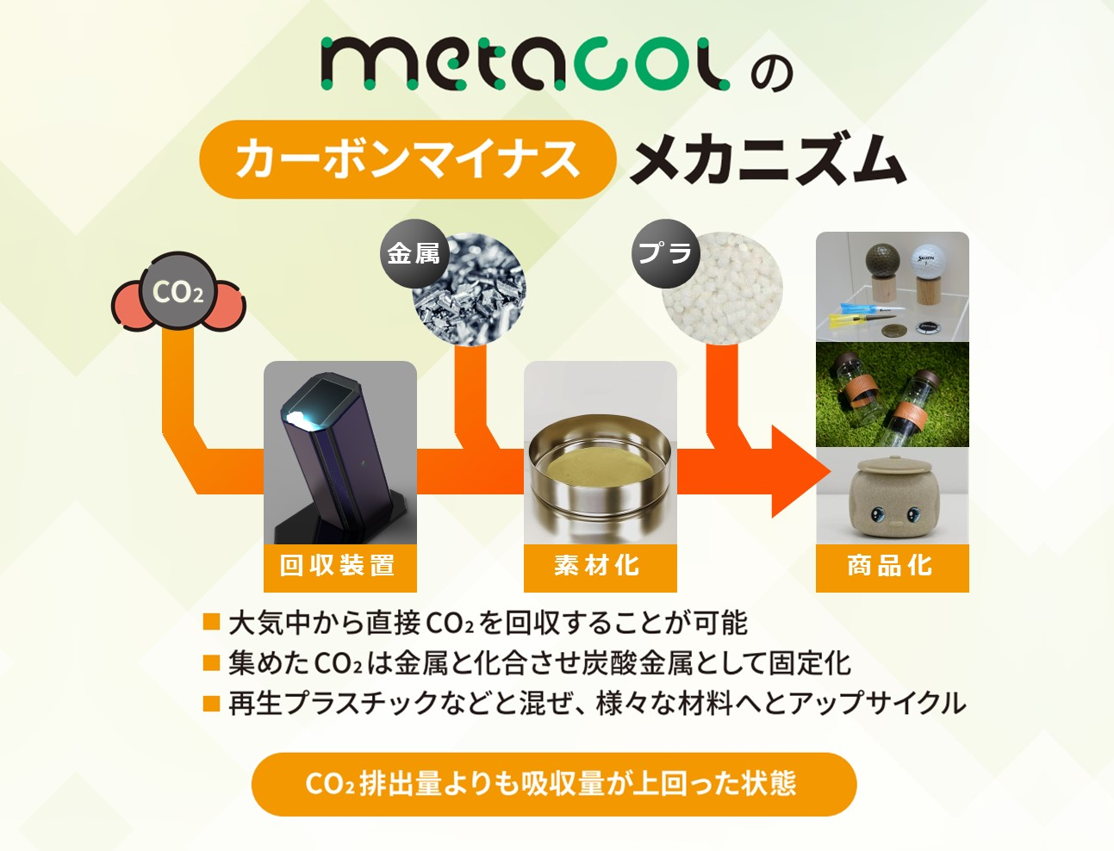
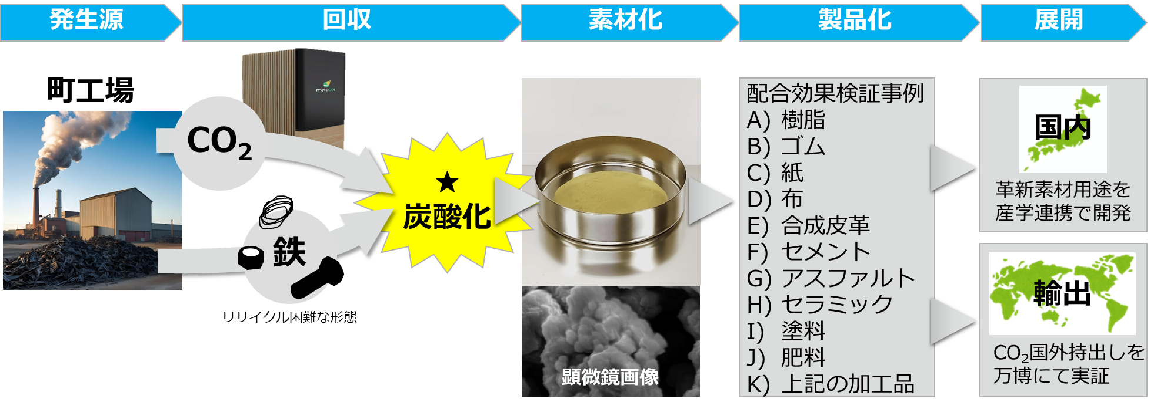
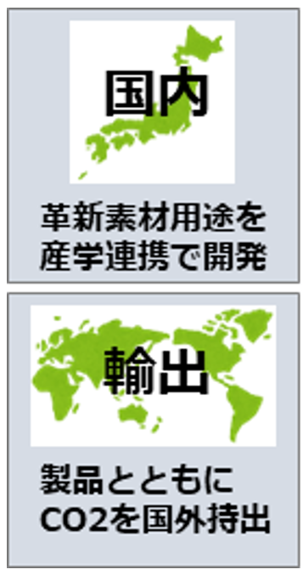
おおさかカーボンニュートラルビジネスネットワーク会員企業
CO2
回収
ものづくりのGXに貢献するCO2アップサイクル素材「metacol™」
会社名
住友電気工業株式会社
本社・大阪の拠点
大阪市
会社
紹介
住友電工は、カーボンニュートラルな未来社会の実現に向け、CO₂排出削減技術の革新に注力しています。CO₂の回収・利用によるグリーン・イノベーション（GX）の推進、金属や樹脂といった限りある資源の効率的な利用により、循環型社会を目指します。
技術
詳細
製造フロー
金属を新たに原材料にすることで、その約4割がCO2でできた機能性素材の量産プロセスを世界で初めて開発。CO2の高付加価値用途の不足問題を解決し、CO2を活用しながら発展する社会を目指します。
カーボンニュートラルへの
貢献効果 CO2削減量
【代替効果】
樹脂を同素材に置き換えることで排出原単位は1/5になる。【貯蔵効果】
建材や路盤材等に用いることで同素材の使用量の約4割のCO2を大気から隔離できる。
期待する技術の活用方法・連携先
問い合わせ先
・事業者向け産業素材（環境配慮機能性添加剤、充填剤等）
・一般向け生活用品等（環境配慮ノベルティグッズや教材等）
大阪府商工労働部成長産業振興室
産業創造課グリーンビジネスG
〒559-0855
大阪市住之江区南港北1-14-16
大阪府咲洲庁舎25階
TEL：06-6210-9484
メールアドレス：green@gbox.pref.osaka.lg.jp
令和８年８月１９日時点

Slide 9
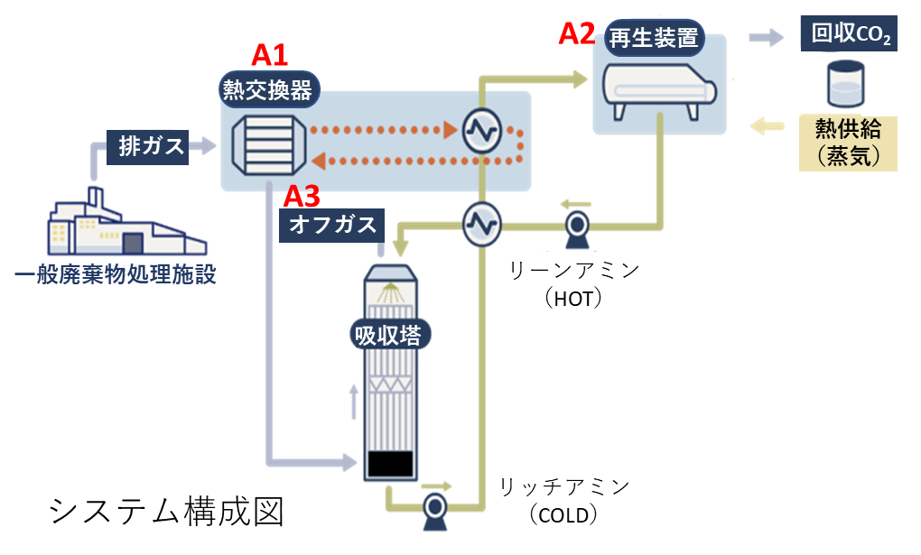
おおさかカーボンニュートラルビジネスネットワーク会員企業
CO2
回収
省エネルギー型CO₂分離回収
技術開発実証
会社名
株式会社タクマ
本社・大阪の拠点
兵庫県尼崎市
会社
紹介
株式会社タクマは1938年にボイラを通じて社会へ貢献するという「汽罐報国」の精神を掲げ、創業しました。現在はボイラの技術を源流として、各種環境プラントなど、エネルギーの活用と環境保全の分野を中心とする事業を展開しております。
技術
詳細
非水系アミン吸収液の
特性を生かした
化学吸収法プロセス
A1：発電に利用しない排ガスの低温廃熱を利用
A2：充填塔・還流装置が不要・100℃以下で吸収液を再生
A3：低揮発性の吸収液使用による低アミンエミッション
「令和7年度地域共創・セクター横断型カーボンニュートラル技術開発・実証事業」にて実証予定
期待する技術の活用方法・連携先
問い合わせ先
一般廃棄物処理施設、バイオマス発電施設などへの社会実装を目指し、コンパクトかつ環境への負荷の小さいCO2分離回収技術を開発・実証します。
大阪府商工労働部成長産業振興室
産業創造課グリーンビジネスG
〒559-0855
大阪市住之江区南港北1-14-16
大阪府咲洲庁舎25階
TEL：06-6210-9484
メールアドレス：green@gbox.pref.osaka.lg.jp
令和７年 7月 18日時点

Slide 10
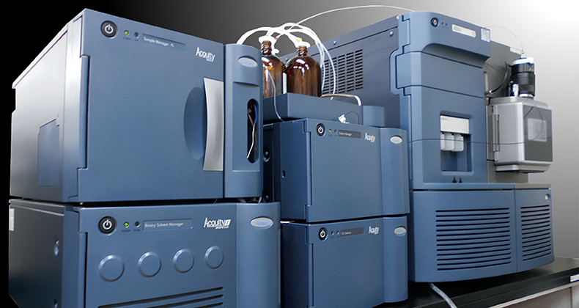
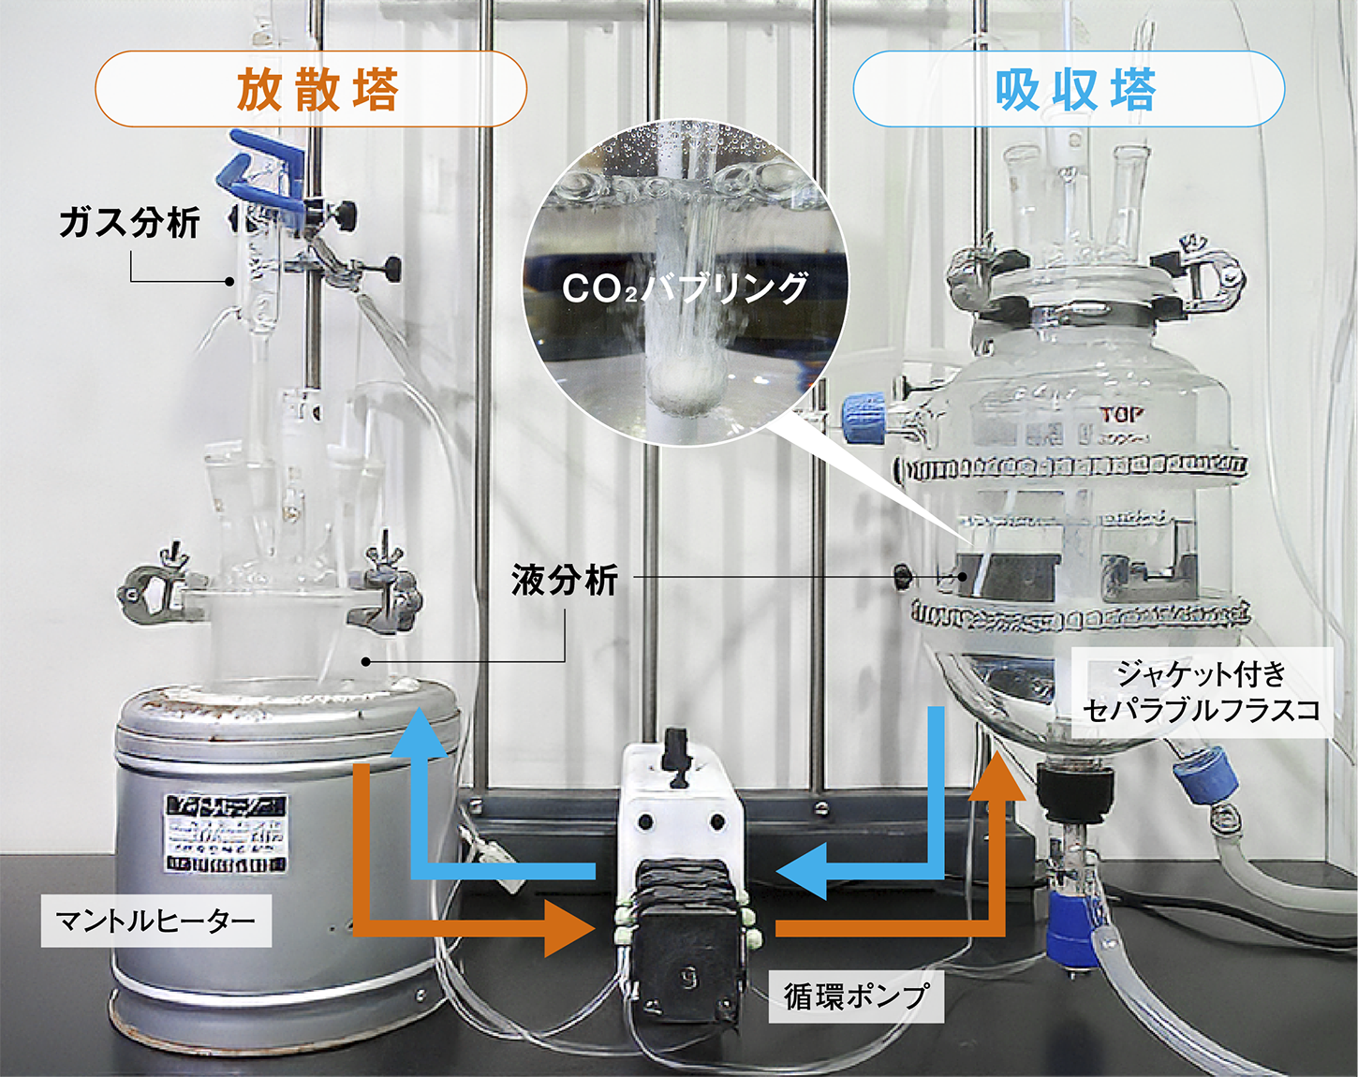
おおさかカーボンニュートラルビジネスネットワーク会員企業
CO2
回収
化学吸収法に関わるアミン類の
測定・分析及び受託試験
会社名
中外テクノス株式会社
本社・大阪の拠点
大阪市
会社
紹介
中外テクノス株式会社は、1953年の創業以来、環境調査・分析・測定からシミュレーション・遠隔モニタリングまで幅広く技術サービスを提供する会社です。この技術を活かし、CO₂回収に使用されるアミン吸収液の定量や受託研究などを行っています。
技術
詳細
アミン類の測定・分析
LC-MS/MS等を用いて、アミン類および副生成物の定性・定量分析を実施します。高感度・迅速分析により、CO₂回収プロセスの性能評価や吸収液の劣化評価を支援します。
LC-MS/MS
アミン吸収法に関する
受託試験
専用試験設備を用いて、CO₂吸収液の性能評価や経時劣化試験を行います。CO₂回収プロセスの最適化や技術開発を支援します。
模擬試験装置例
期待する技術の活用方法・連携先
問い合わせ先
・新技術の実証や高度なデータ評価を必要となするメーカー・エンジニアリング企業・研究機関など産・官・学との連携
大阪府商工労働部成長産業振興室
産業創造課グリーンビジネスG
〒559-0855
大阪市住之江区南港北1-14-16
大阪府咲洲庁舎25階
TEL：06-6210-9484
メールアドレス：green@gbox.pref.osaka.lg.jp
令和８年８月５日時点

Slide 11
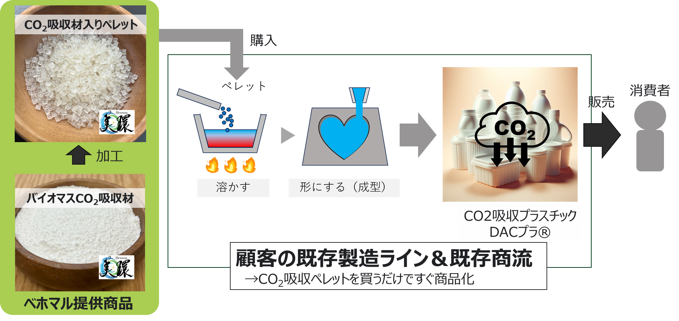
おおさかカーボンニュートラルビジネスネットワーク会員企業
CO2
回収
バイオMOFを混ぜて作れる
CO₂吸収プラスチックの提案
会社名
株式会社ベホマル
本社・大阪の拠点
滋賀県草津市
会社
紹介
ノーベル化学賞受賞のMOF材料の一種、バイオMOF素材“美環（びのわ）”を開発・製造販売。プラスチックに混ぜて使うことで、CO₂を吸収・固定する“DACプラ®”を実現します。環境価値と事業価値を両立する新素材を提供するスタートアップです。
技術
詳細
CO2吸収材を添加することで、CO2排出量を最大11％削減したCO2吸収プラスチックを開発。プラスチックの機械強度や意匠性に影響を与えることなく、誰もが環境貢献できる社会を目指しています。
期待する技術の活用方法・連携先
問い合わせ先
尖った環境商材で差別化したいメーカーの皆様、CO₂吸収素材“美環”を活用した「世界初」のDACプラ®製品を共に開発しませんか？
大阪府商工労働部成長産業振興室
産業創造課グリーンビジネスG
〒559-0855
大阪市住之江区南港北1-14-16
大阪府咲洲庁舎25階
TEL：06-6210-9484
メールアドレス：green@gbox.pref.osaka.lg.jp
令和７年１０月３１日時点

